Slide 1
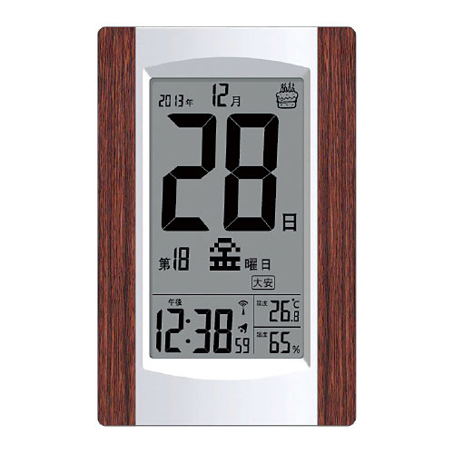
【提案書】
デジタル日めくり電波時計
特徴
昔ながらの紙の日めくりカレンダーを現代風にデジタル表示させた電波時計です。日付はもちろん、温度や湿度、六曜、またアラームやスムーズ機能もついており、非常に便利です。
納期
納期スペース
仕様
素 材：ABS樹脂
サイズ：15.4×3×23.8cm（包装形態：化粧箱入り）
重 量：180g
付属品：単3形乾電池2本使用(付属)
お見積
お見積りスペース

